Slide 1
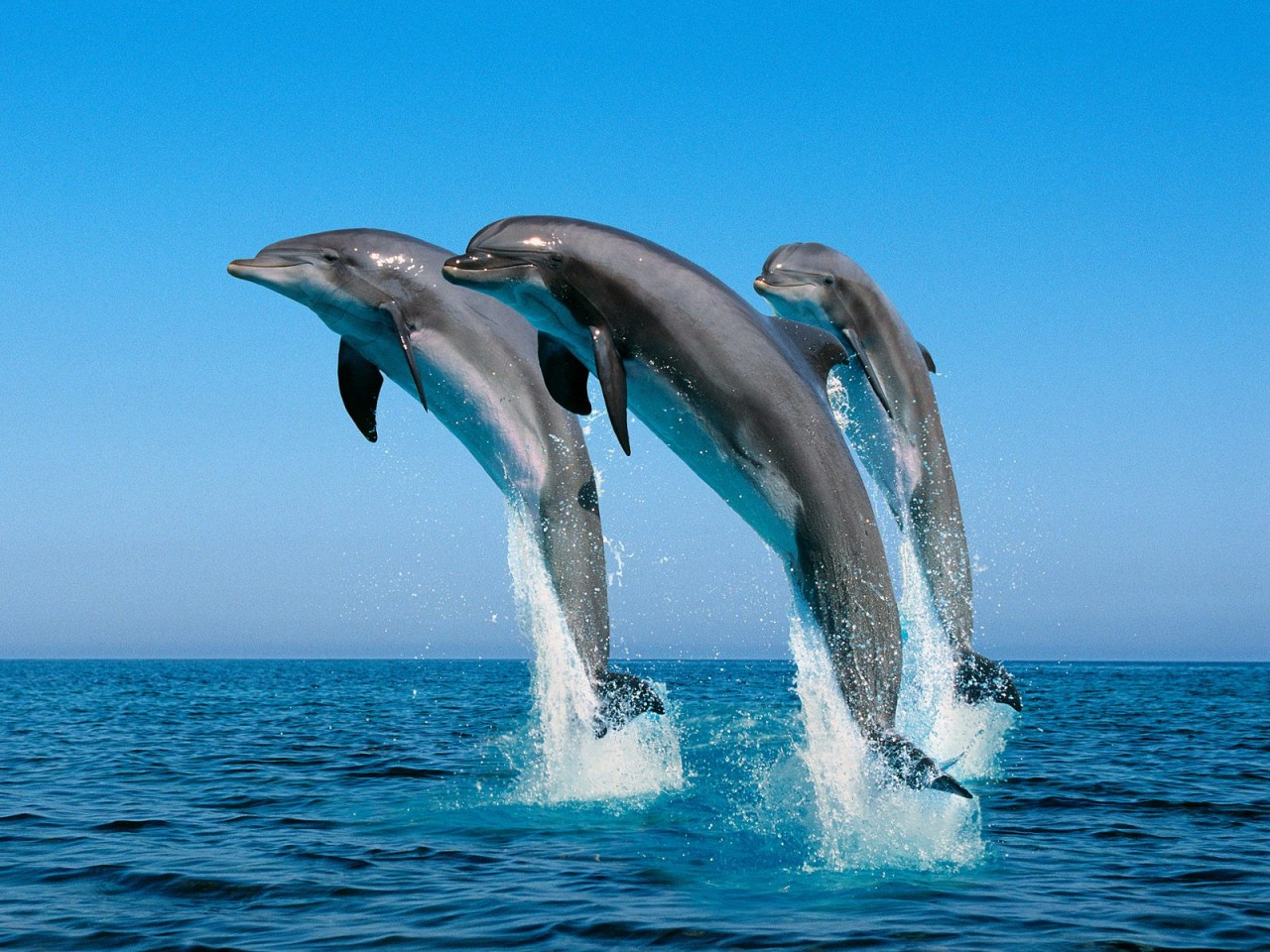
Дельфины
Дельфины - одни из самых загадочных животных на нашей
планете. Интеллект этих морских жителей считают
настолько высоким, что их называют «людьми моря».
Ученые утверждают, что дельфины умнее и
сообразительнее всех остальных животных.
Дельфины обитают в воде, но это не рыбы, а
млекопитающие из отряда китообразных. То есть им
необходим воздух - они дышат легкими, а не жабрами. Люди
всегда могут видеть мордочки дельфинов на поверхности моря,
потому что дельфины могут находиться под водой в среднем
около 3-5 минут (хотя были зафиксированы случаи, когда
дельфины находились под водой от 10 до 15 минут).

Slide 2
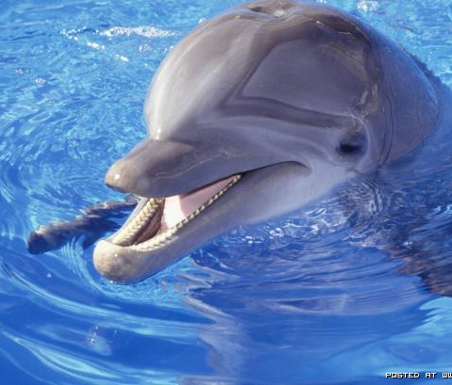
У них небольшая голова, мордочка заостренная, вытянутое
обтекаемое тело. Во рту дельфина много острых и конических
зубов. Хвост имеет мощную мускулатуру, и расположен
горизонтально, а не вертикально, как у рыб. Он является главным
органом передвижения. Спиной плавник придает устойчивость в
воде при движении. В хвосте и плавнике нет скелета. Дельфины
дышат с помощью дыхало (ноздри, которые находятся на
макушке), когда поднимаются к поверхности воды. Дыхало
открывается при вздохе на короткое время, затем плотно
закрывается, чтобы вода не попала внутрь. При этом животное
выпускает в воздух фонтан до 1,5 метров ввысь. Плавая в воде,
они могут развивать высокую скорость – 45 км/ч.

Slide 3
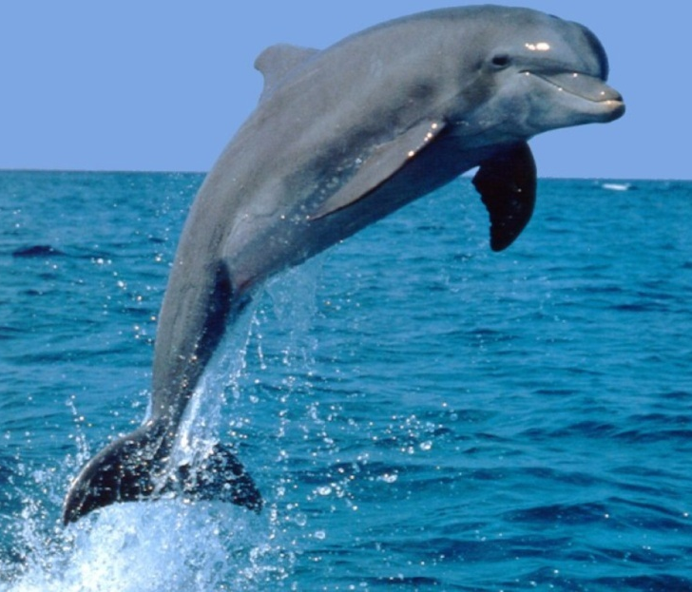
Питание.
Питаются дельфины преимущественно
различными видами рыб и кальмарами, хотя
некоторые особи дельфинов предпочитают креветок и
других ракообразных, а касатки поедают также
морских черепах, водных млекопитающих и птиц. В
день дельфин может съесть до 30 килограммов живой
рыбы. Это необходимо для того, чтобы поддерживать
температуру тела постоянной в любой воде, даже
очень холодной. А температура тела у них весьма
высокая, ведь это теплокровные млекопитающие.

Slide 4
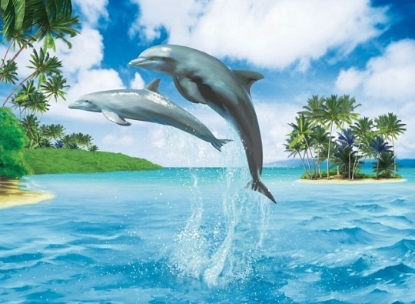
Дельфины общительные
животные, большинство
из них живут стаями.
Они любопытные и
сообразительные, всегда
помогают друг другу, и
никогда не оставят сородича
в беде. Если дельфин будет,
к примеру, ранен, то стая
дельфинов старается
приподнять его к
поверхности воды, чтобы
тот мог сделать вдох.

Slide 5
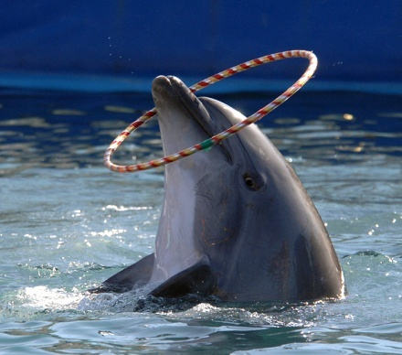
Способности дельфинов
Дельфины прекрасно поддаются дрессировке. Эти дружелюбные
животные могут стать нашими большими друзьями. Дельфинов легко
научить выпрыгивать из воды, приносить брошенные предметы, плавать
в упряжке. Они привязываются к людям. Ученые выяснили, что дельфины
сообразительнее собак и обезьян
Оценив способность дельфинов к обучению, люди стали отлавливать и
поселять их в дельфинарии или океанариумы. Там дельфинов и других
морских обитателей дрессируют, и они выступают, развлекая зрителей.
Дельфинов пытаются использовать в военных целях – для обнаружения
подводных мин, поднятия затонувших предметов, уничтожения
диверсантов... Широко известна способность дельфина благотворно
влиять на психологическое состояние человека. На этом основан метод
дельфинотерапии. Плавая с дельфином, человек на время забывает свои
проблемы и стрессы, получая заряд положительных эмоций и хорошего
настроения.

Slide 6
Презентацию
делала
Ученица 7б класса
Средней школы №6
Атабекян Лилит.

